Slide 1
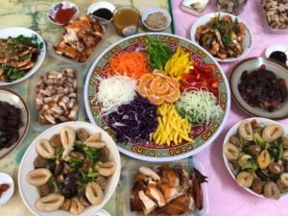
团圆饭
中一快捷单元二

Slide 2
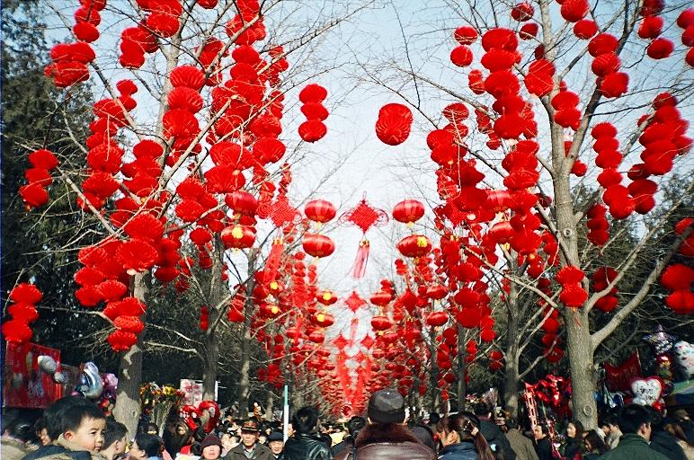
时间真是个贼，而且还是个神偷。今年妈妈头上的白发看起来更多了，眼角也添了新的鱼尾纹。
年尾的街市上到处都是红色的装饰。送走圣诞老人，过了元旦，农历新年也悄悄地走近了。家家户户都开始忙碌起来，大扫除，买年货，准备除夕夜的团圆饭。
贼：thief 偷东西的人。
鱼尾纹：wrinkles around the eyes 眼角处的皱纹。
装饰：decoration 饰品。
圣诞：Christmas 基督教徒称耶稣的生日。

Slide 3
几天前，妈妈买年货时看起来不是很开心，铁青着脸，像全天下的人都得罪了她似的。回家处理鱼时，妈妈也一直皱着眉，此时的她和墙上新贴的 “年年有余” 显得格格不入。鱼是做团圆饭时要用的，现在先处理，冻起来备用。妈妈说，鱼要早点儿买，不然越靠近农历新年越贵。
格格不入：incompatible with; does not fit in 有抵触；不投合。

Slide 4
我知道妈妈是因为姐姐的事心里在闹别扭。去年年初，姐姐结婚，嫁到英国去了。上个月视讯时她告诉我们一件事，话说得吞吞吐吐的： “爸、妈，对不起……看来今年……没办法跟你们一起吃团圆饭了。”
“嗯。”
“这里……假期不好拿。我提前跟你们拜年！”
“好吧。”
结婚：get married 男女通过合法手续结为夫妻。
嫁：marry 女子结婚。
视讯：video communication 影像、画面、声音所转化成的电波讯息。也说视像。

Slide 5
一个 “嗯”，一个 “好吧”，其实也只能这样了。妈妈一定在想，女儿可能以后都不能回来过年了。沉默寡言的爸爸还是那副酷酷的表情。
“我们会给你们一个大大的电子红包！” 姐姐和姐夫的承诺中带着几分歉意。
沉默寡言：silent; have little to say 不声不响；很少说话。
副：a measure word 量词，用于面部表情、人的样子。
酷：cool 洒脱，有个性；特别时尚。
承诺：promise 答应照办。

Slide 6
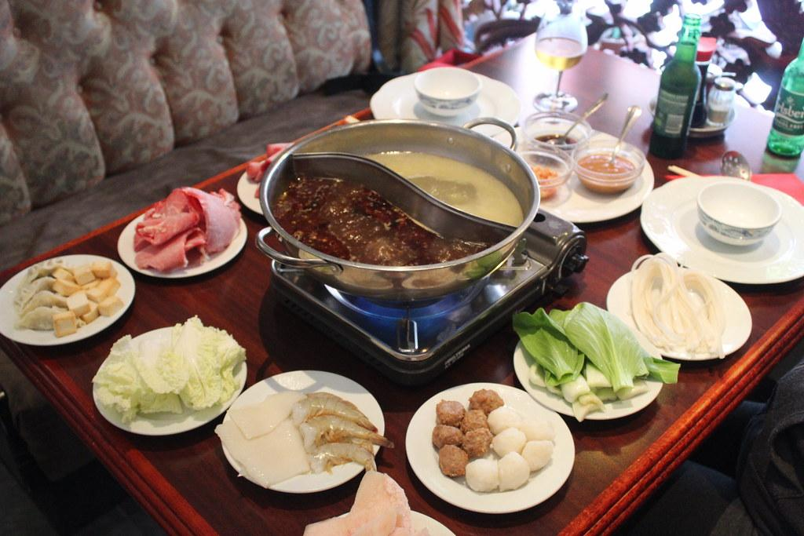
这是姐姐第一次不和爸妈一起过新年。除了姐姐，正在当兵的哥哥因为出国受训，也不能回来吃团圆饭。少了他们两个，团圆饭也会冷清不少。
几年前，我们家的团圆饭已经改为吃火锅。因为妈妈觉得，一家人围炉很热闹，而且吃不完的食物也不会浪费。每年，妈妈除了准备火锅料，还会煮几道菜，有鱼，也有象征 “发财” 的发菜。
围炉：steamboat for reunion dinner 除夕时一家人围坐在火锅旁吃年夜饭。

Slide 7
火锅的热气蒸腾起来，我们的团圆饭开始了。我一边帮爸妈夹菜，一边不停地讲着学校里的种种新闻旧事，希望我的叽叽喳喳能够冲淡哥哥姐姐的缺席带来的冷清。
蒸腾：steaming （气体）上升。
叽叽喳喳：chirp; chatter 杂乱细碎的声音。也写作 “唧唧喳喳”

Slide 8
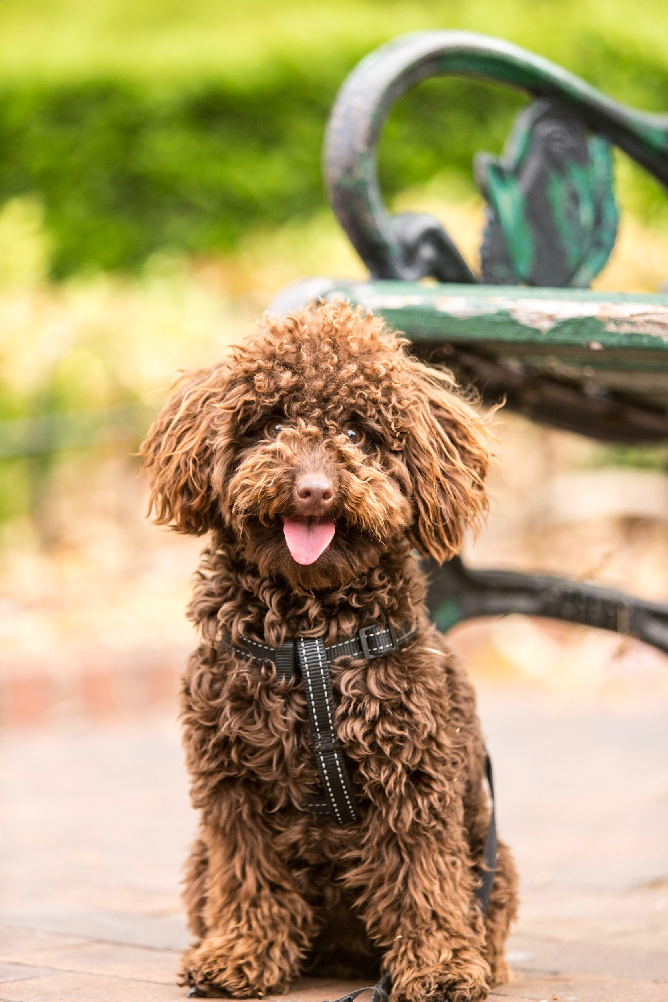
突然，一阵悦耳的门铃声响起。大家的目光齐齐投向门口，家里的贵宾狗小瘦开心地叫了起来，摇着尾巴，冲向大门。
火锅还在滚着，似乎在期待着全家的大团圆。
悦耳：pleasing to the ear; sweet-sounding 好听；动听

Slide 9
生词朗读
贼 鱼尾纹 装饰
圣诞 格格不入
结婚 嫁 视讯
沉默寡言 副 酷
承诺 围炉 悦耳

Slide 10
Subscribe to:
https://www.youtube.com/@sgsecschchinesetextbook

